Slide 1

Il Mare
Attivita’ Trasversale di Italiano-geografia-arte-Musica classi ii F Siciliano- Ii a/b Rodari
Doc. Pascale Maria Rosaria

Slide 2

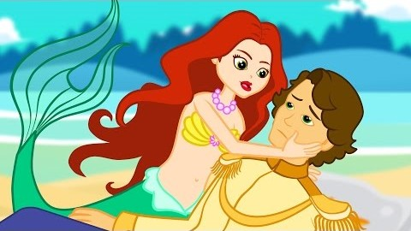
Il paesaggio marino
Il mare è, forse, il paesaggio più amato da tutti noi che viviamo in un paese che ha chilometri di coste e spiagge bellissime. E’un paesaggio naturale capace di incantarci e farci sognare ed è in questo ambiente naturale, che sono ambientate alcune delle più belle fiabe e favole, perciò vi invito a godere di questa visione.
A dopo e mi raccomando silenzio:

Slide 3
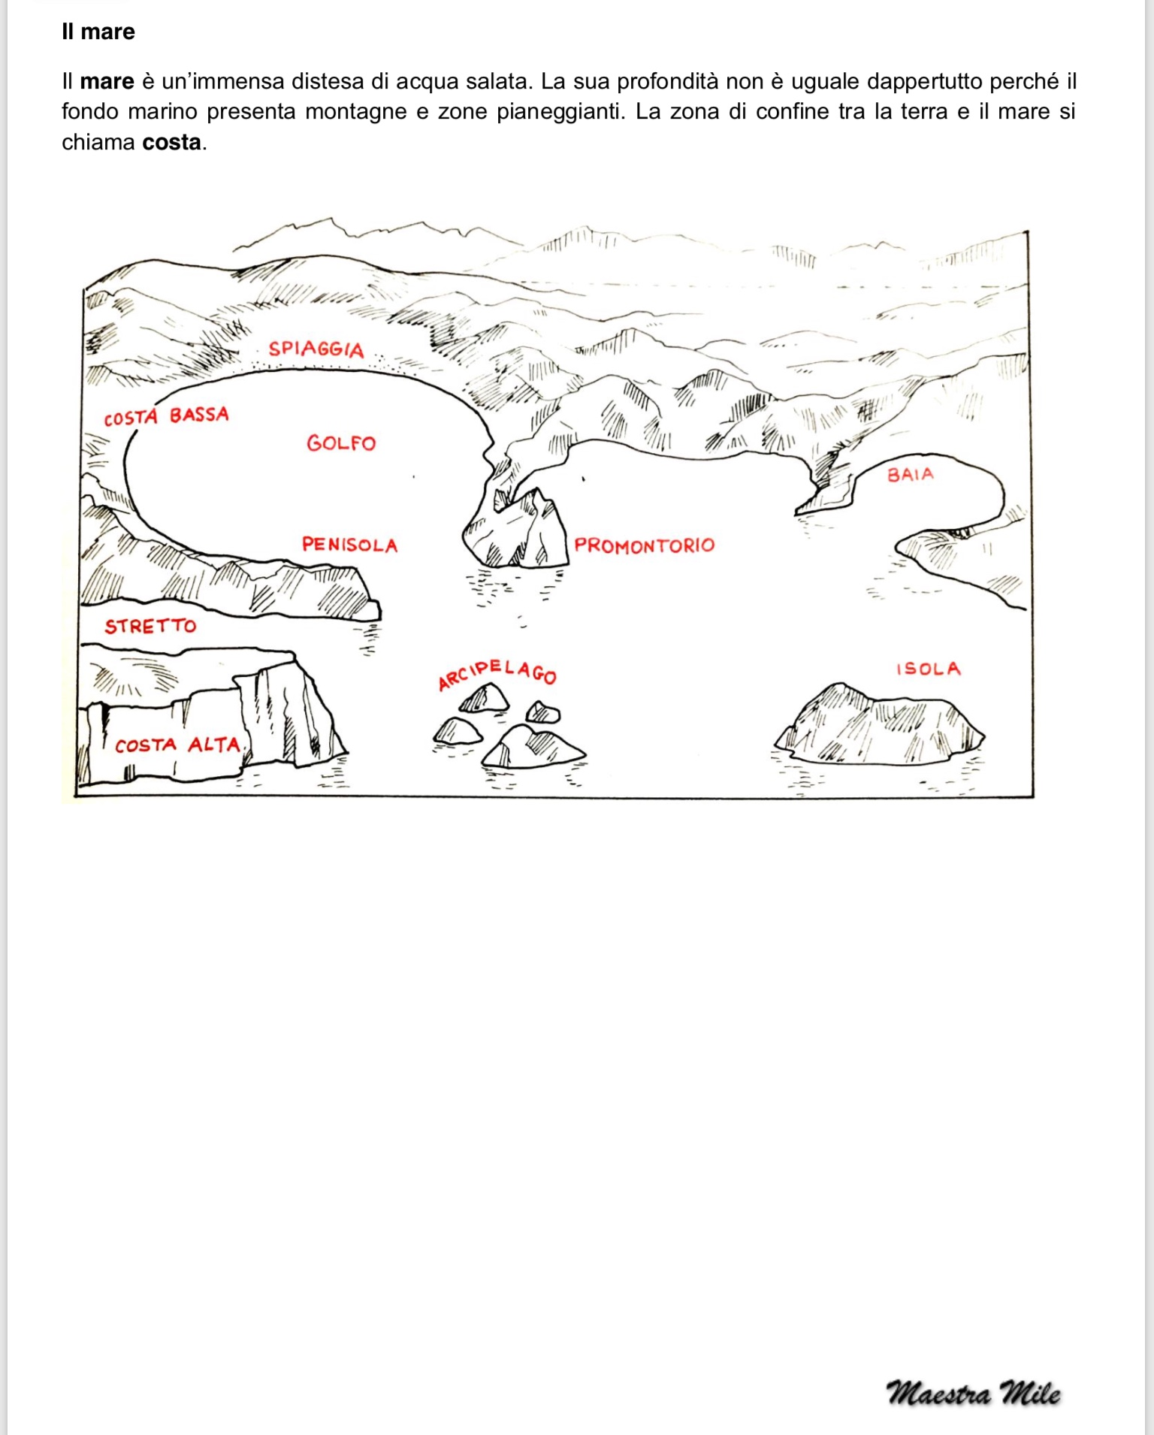
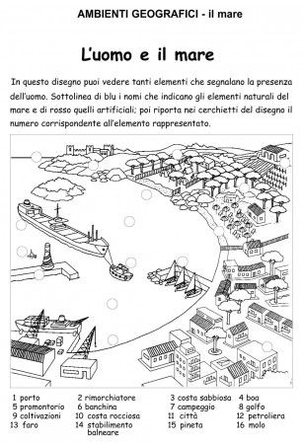
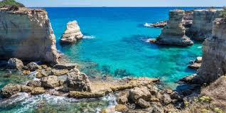
Geografia: il mare
Il mare è un’immensa distesa d’acqua salata con profondità differenti, è la casa di tanti esseri viventi. Anche sulle coste l’uomo ha costruito strutture utili al suo lavoro od all’economia e per questo ha creato grandi danni poiché ha alterato un equilibrio naturale.
Ora osserva attentamente le due schede, in quella in alto a sinistra sono denominati solo elementi naturali, in basso a destra ci sono elementi antropici, cerchiali in rosso.

Slide 4

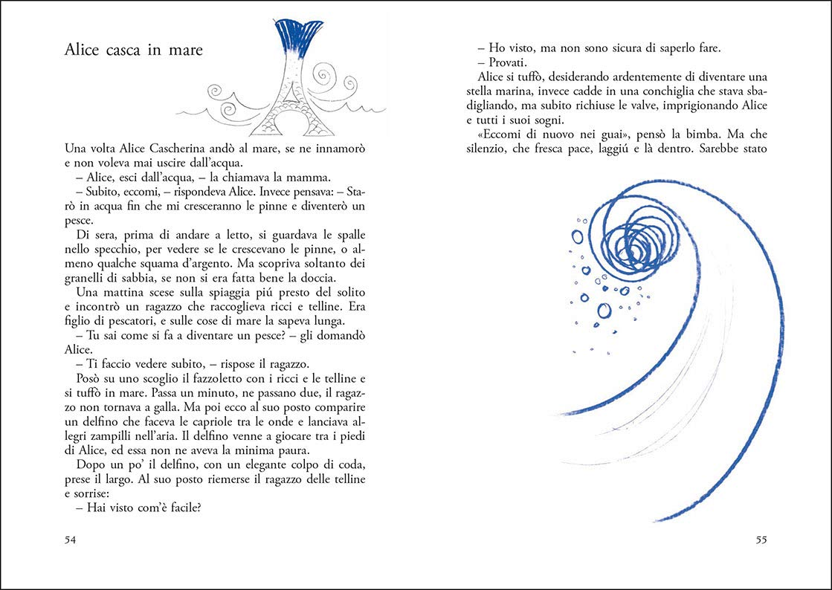
Ma il mare è anche racconti: ascolta, leggi poi scrivi quello che fai quando sei al mare.
Ora rispondi:
- Di quale elemento naturale si innamora Alice?
- Cosa voleva Alice che le crescesse sulle spalle?
- Cosa raccoglieva il ragazzo sulla spiaggia?
- Quale animale compare tra le onde?
- In cosa voleva trasformarsi Alice?
Cosa accade ad Alice?

Slide 5
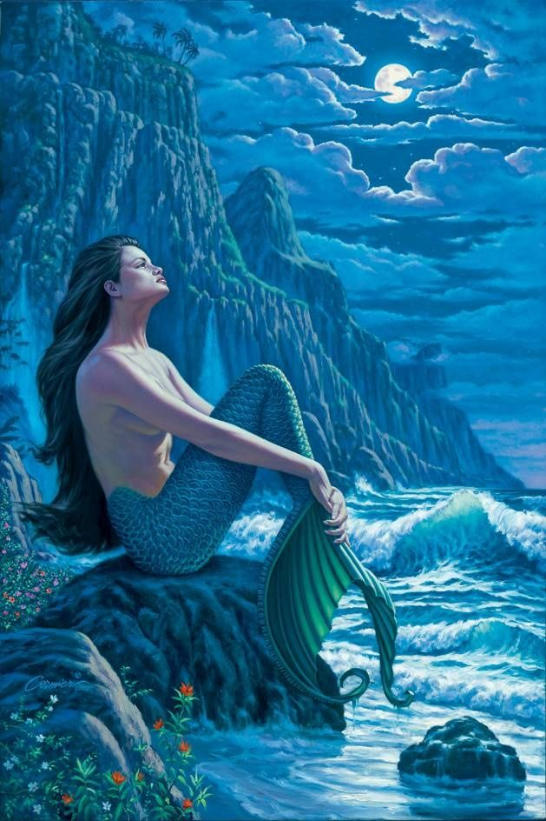
MA IL MARE E’ ANCHE «STORIA» E ALLORA ECCONE UNA CHE CI RACCONTA DELLA NOSTRA NAPOLI, LEGGILA CON ATTENZIONE.
La Sirena Partenope
«Tanto tempo fa, sulle pacifiche isole del Mediterraneo, vivevano degli esseri metà donne e metà uccelli. Ma queste creature furono cacciate dalle isole verdeggianti e spinte a vivere sulle coste, dove la terra finisce e inizia il mare. Da allora viaggiano per il Mediterraneo, cercando scogli e città più adatte a loro».
Proprio così: all’epoca della costruzione del più antico castello di Napoli, il Castel Marino, diventato dell’Ovo dopo “li facti” che si stanno per raccontare, le sirene non erano meravigliose donne con la coda di pesce, ma con mezzo corpo di uccello. Nel mare di Napoli ne vivevano tante, tra cui le tre sorelle Ligia, Leucosia e Partenope. Le sorelle si posarono sull’isolotto tufaceo di Megaride, e con il loro melodioso canto cercarono di far naufragare Ulisse, che scaltramente si fece legare all’albero maestro della nave per opporsi al richiamo, e mise della cera nelle orecchie del suo equipaggio, in modo che non sentisse il canto e non cedesse alla tentazione. Le tre sirene, per lo sconforto del fallimento, si lasciarono andare alla deriva, ma Partenope rimase impigliata tra gli scogli di Megaride, dove prima di morire, depose un uovo. L’uovo fu trovato dal poeta Virgilio, il quale lo sistemò nei sotterranei del castello, mettendolo in una caraffa di vetro piena d’acqua protetta da una gabbia di ferro, ed appesa a una trave di quercia.
Secondo la leggenda, se l’uovo fosse stato scoperto o si fosse rotto, tutto il castello sarebbe sprofondato, e una serie di sventure avrebbe colpito Napoli. Quindi il castello non crolla grazie alla presenza dell’uovo.

Slide 6
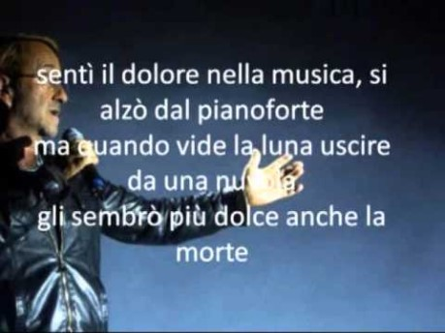

Ci sono canzoni bellissime sul mare che dite di ascoltarne qualcuna?
Sono canzoni che parlano del «nostro mare» e usano anche il nostro dialetto.

